Slide 1
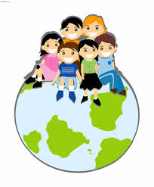

Презентация к уроку
«Мы разные, но мы едины!»
Гаврильева Вера Святославовна
учитель якутского языка,
литературы и КНРС(Я)
Республика Саха (Якутия)
МАОУ СОШ №23 имени В.И.Малышкина г.Якутск

Slide 2
Алеуты, алюторцы, вепсы, ительмены,
Камчадалы, кереки, кеты, кумандинцы,
Нганасаны, негидальцы, нивхи, ороки, орочи, саамы, селькупы, сойоты, тазы, теленгиты, телеуты, тофалары, тубалары, удэгейцы, ульчи, челканцы, шорцы, энцы.

Slide 3
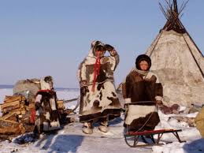
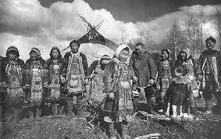
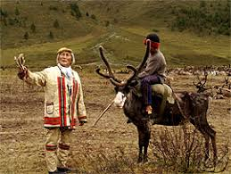
Эвены

Slide 4
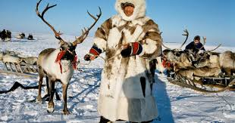
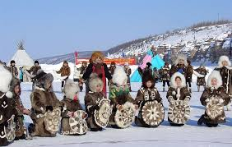
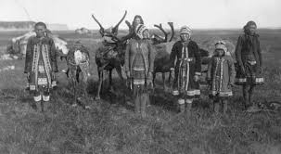
Эвенки

Slide 5
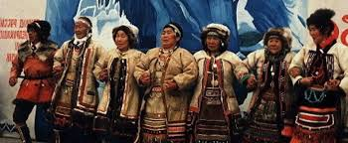
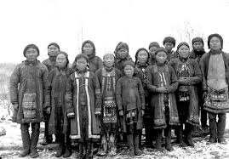
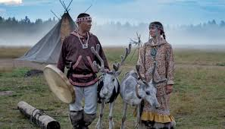
Юкагиры

Slide 6
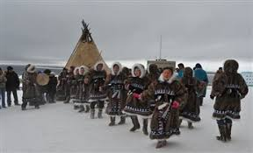
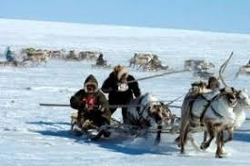
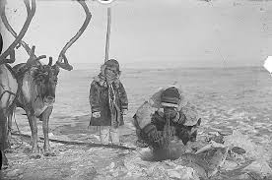
Долганы

Slide 7
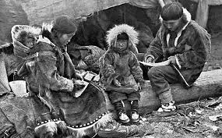
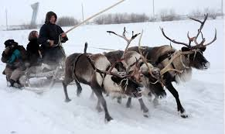
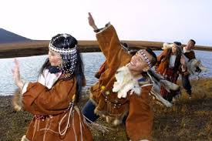
Чукчи

Slide 8
Есть у долган такой обычай –
Делиться первою добычей.
Запомни, мальчик.
Дай гостю лучший из кусков,
Второй кусок – для стариков.
Запомни, мальчик.
Поверье древнее гласит –
Удача у того гостит,
Кто от людей её не прячет.
Поверь мне, мальчик.
Есть у долган такой обычай –
Делись – и будешь сам с добычей.
Автор Огдо Аксёнова – поэтесса, исследователь долганского языка, составитель долганского алфавита (Перевёл с долганского Л.Яхнина)

Slide 9
Лето
Задыхаясь от жары,
Летний день проводит тундра.
Одолели комары,
И дышать оленям трудно.
От слепней бегут и мух
Против ветра... Стадо рыщет
И грибы по тундру ищет...
Позади идёт пастух.
И его жена чуть свет
Шкуры сушит на крылечке.
Сетью рыбу ловит дед,
Песню радости поёт.
Так, делами занята,
Вся семья встаёт с рассветом.
Вот погода... Но и та
Не бездельничает летом.
Автор Виктор Кеулькут – чукотский поэт.

Slide 10
ПАУЧИШКА, БУДЬ ЗДОРОВ
Николай КУРИЛОВ - юкагирский художник, писатель, журналист, общественный деятель. (Перевёл с юкагирского Михаил Яснов
Спозаранку, спозаранку
Оглядели мы ярангу:
Ночью вышли пауки,
Как на ловлю – рыбаки.
И под нашей крышей
Сети
Появились на рассвете,
Их всё больше с каждым днём -
Мы не рвём их,
Бережём.
Чем такая сеть пышней,
Тем богаче будет лето,
И обильней,
И сытней!
Хорошо без комаров -
паучишка,
Будь здоров!

Slide 11
Бабушка – энёко;
дедушка – амака;
отец – ама;
мама – эне;
солнце – хейро;
нет – ачин;
праздник – туюн;
ветер – эдын;
дождь – тыгде;
медведь – амикан;
русские – кынчи;
звёздочка – осикан;
полярное сияние – эльден.

Slide 12
Когда и какой праздник был озвучен?
Как называется ежегодный обрядовый праздник?
Значение этого мероприятия?
- Сколько малочисленных народов живут в России?

Slide 13
Дружба и братство — лучше богатства.
Без корня и полынь не растёт.
- Если народ един - он непобедим.

Slide 14
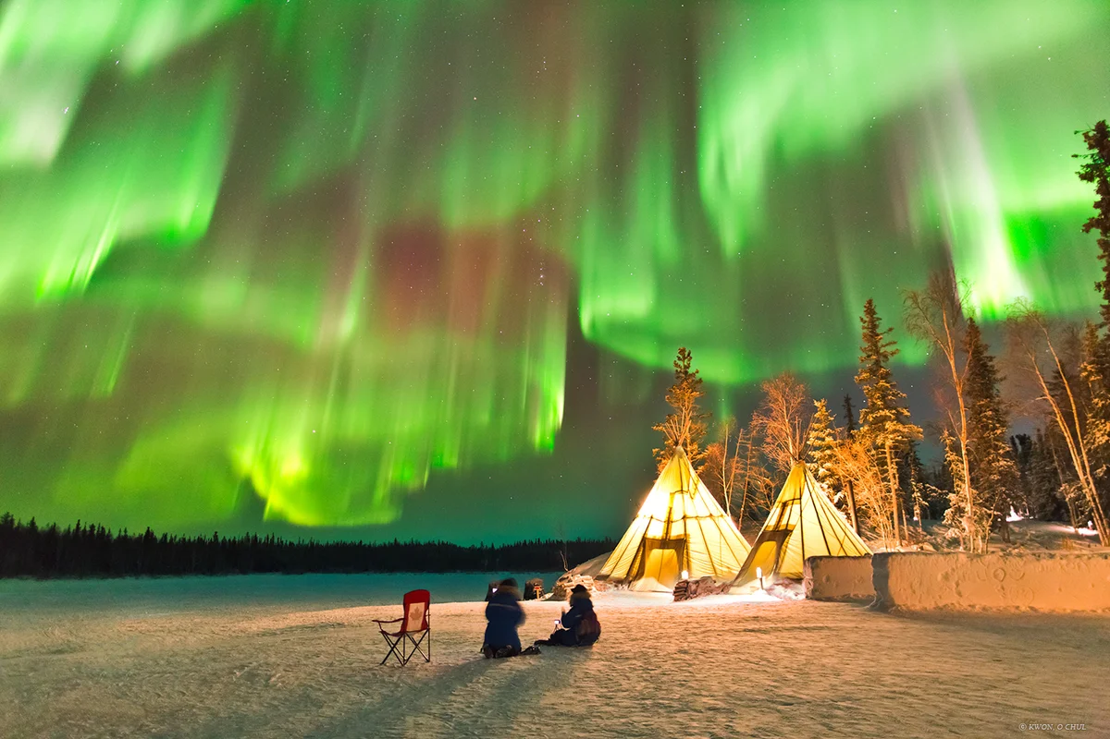

Slide 15
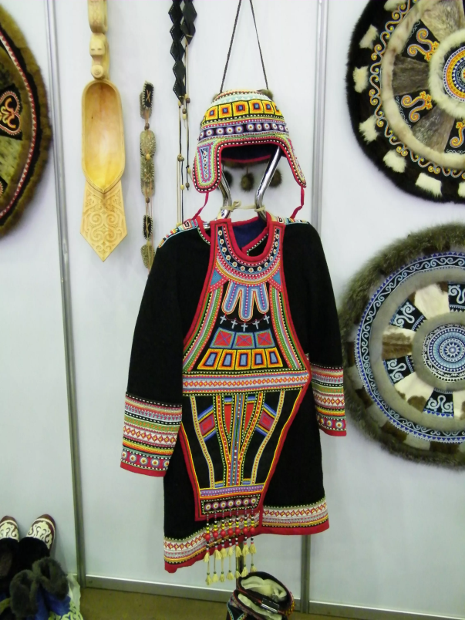
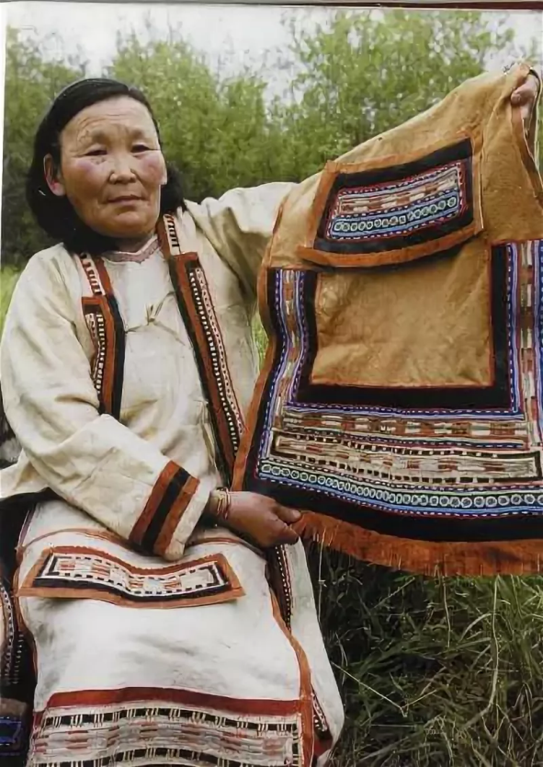
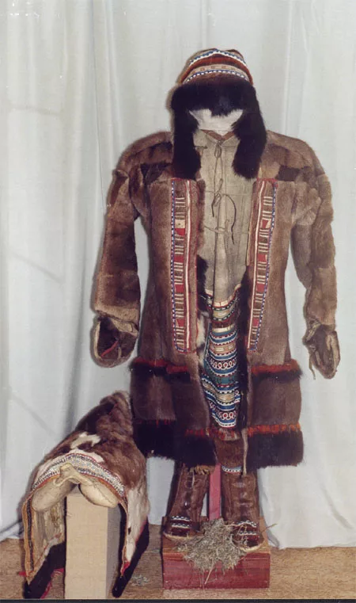
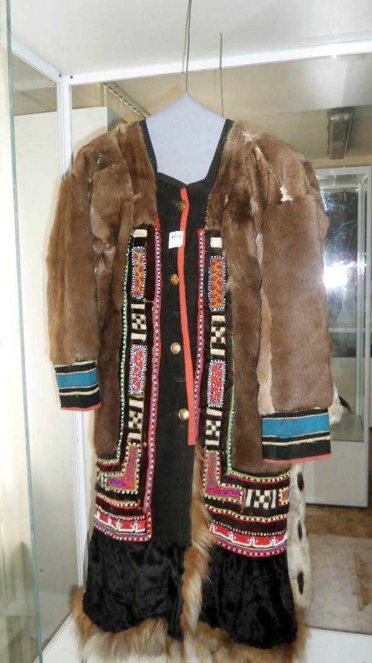

Slide 16
РОДНОЙ ЯЗЫК
отражает самобыт, дух, культуру, традиции и обычаи народа.

Slide 17

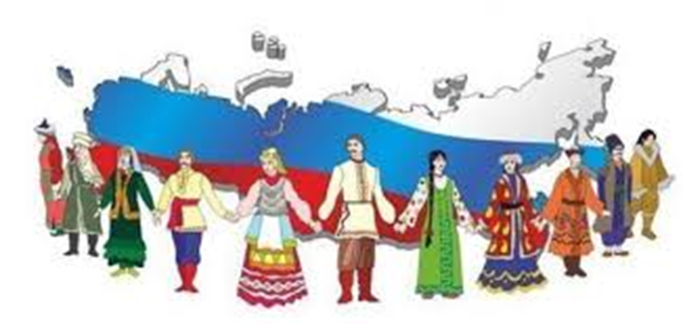
Мы разные, но мы едины!

Slide 18
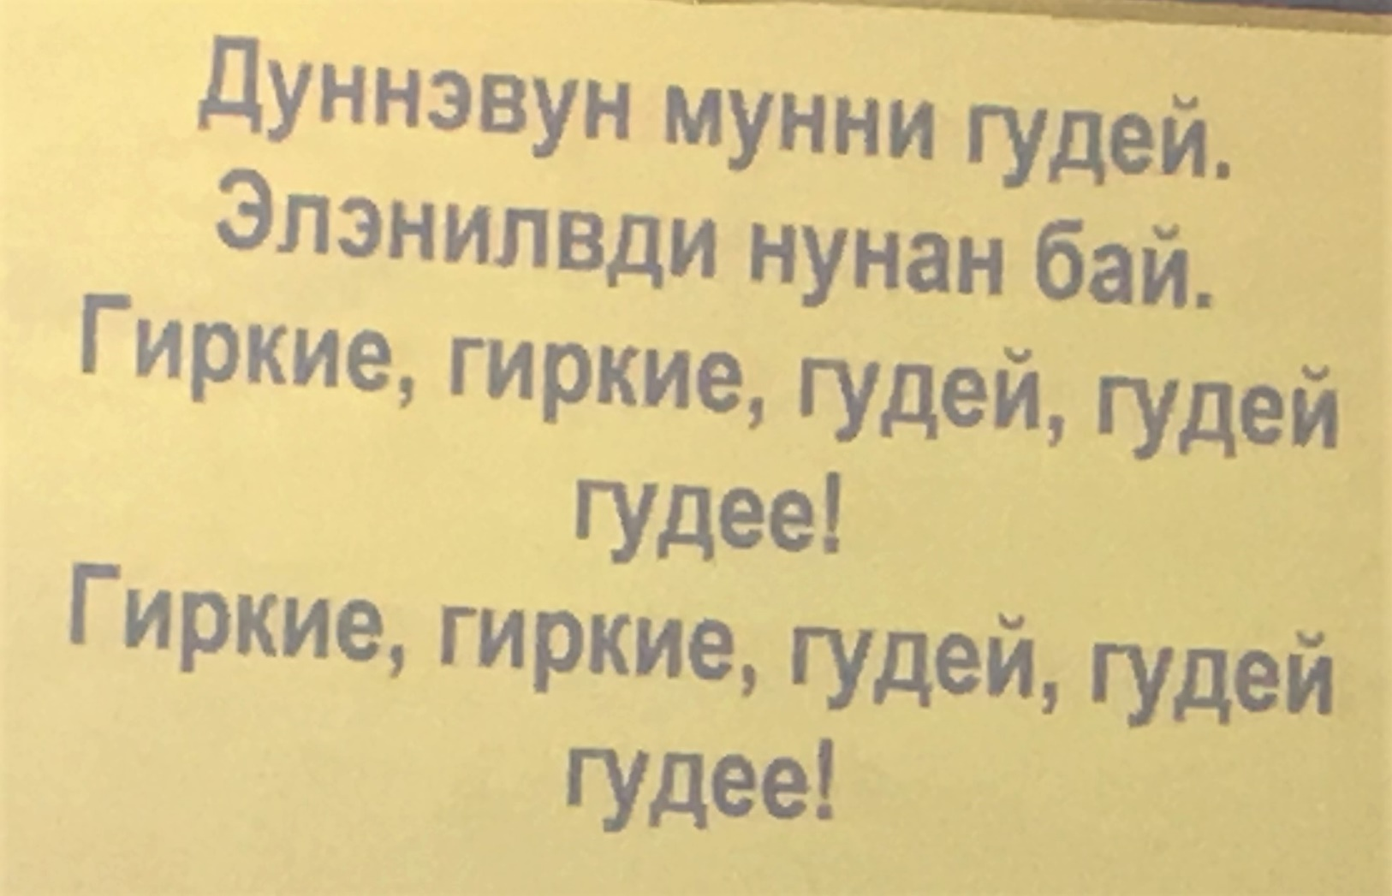
Эвенкийская детская песня

